Slide 1
复数专题
朝阳区线上课堂·高三年级数学
北京化工大学附属中学 张华

Slide 2
学习目标
1.通过本专题的学习，进一步巩固复数的代数表示
及其几何意义，理解两个复数相等的含义.
2.巩固复数代数表示的四则运算，复数加、减运算
的几何意义.提升直观想象、数学运算等素养.

Slide 3
预备知识
1.复数的有关概念
2.复数的几何意义
3.复数的运算

Slide 4
预备知识: 1.复数的有关概念

Slide 5
预备知识: 1.复数的有关概念

Slide 6
预备知识: 2.复数的几何意义

Slide 7
预备知识: 3.复数的运算

Slide 8
典型例题

Slide 9
典型例题

Slide 10
典型例题

Slide 11
典型例题

Slide 12
典型例题

Slide 13
典型例题

Slide 14
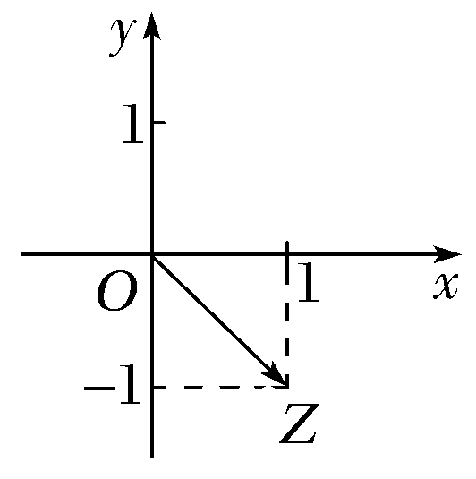
典型例题

Slide 15
典型例题

Slide 16
典型例题

Slide 17
典型例题

Slide 18
典型例题

Slide 19
学法指导

Slide 20
谢谢您的观看
北京市朝阳区教育研究中心 制作

